Slide 1








Slide 2
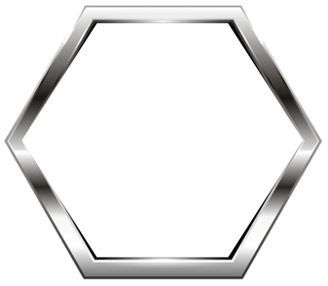

Trong các khẳng định sau, những khẳng định nào là đúng?
Hình chiếu đứng của một hình ℋ là hình chiếu song song của hình ℋ lên một mặt phẳng nào đó.
Hình chiếu đứng và hình chiếu bằng nằm trong hai mặt phẳng vuông góc với nhau.
Hình chiếu cạnh của một đường thẳng luôn là một đường thẳng.
Hình chiếu bằng của hai điểm phân biệt luôn là hai điểm phân biệt.
3.1
Khẳng định a) là khẳng định sai vì hình chiếu đứng của một hình ℋ là hình chiếu vuông góc của hình ℋ lên một mặt phẳng nào đó.
Khẳng định b) là khẳng định đúng.
Khẳng định c) là khẳng định đúng.
Khẳng định d) là khẳng định sai vì hình chiếu bằng của hai điểm phân biệt có thể là hai điểm trùng nhau.

Slide 3
Cho ví dụ về một vật thể có cả ba hình chiếu vuông góc là:
Hình chữ nhật;
Hình tròn.
3.2
a) Hình hộp chữ nhật có cả ba hình chiếu vuông góc đều là hình chữ nhật.
b) Hình cầu có cả ba hình chiếu vuông góc đều là hình tròn.

Slide 4
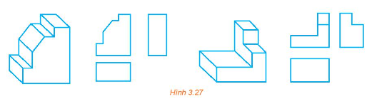
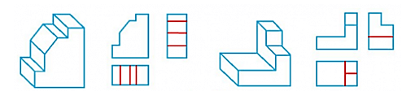
3.3
Trên hình chiếu của mỗi vật thể (H.3.27) còn thiếu một số nét. Bổ sung các nét còn thiếu đó.
Bổ sung các nét còn thiếu trên hình chiếu của mỗi vật thể trong Hình 3.27 như sau:

Slide 5
Bạn Hoàng nói rằng, “hình chiếu đứng của một đoạn thẳng luôn có độ dài lớn hơn độ dài của đoạn thẳng đó”.
Bạn Hoàng nói đúng hay sai? Vì sao?
3.4
Bạn Hoàng nói sai vì hình chiếu vuông góc luôn bảo toàn độ lớn của đoạn thẳng.

Slide 6
3.5
Khi nào thì hình chiếu đứng của một đoạn thẳng AB là một điểm? Khi nào thì hình chiếu bằng của một đoạn thẳng AB là một điểm?
Khi đoạn thẳng AB vuông góc với mặt phẳng chiếu đứng thì hình chiếu đứng của một đoạn thẳng AB là một điểm.
Khi đoạn thẳng AB vuông góc với mặt phẳng chiếu bằng thì hình chiếu bằng của một đoạn thẳng AB là một điểm.

Slide 7
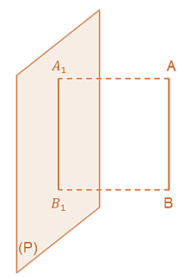
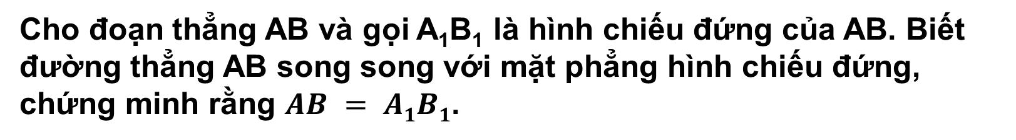
Cho đoạn thẳng AB và gọi A₁B₁ là hình chiếu đứng của AB. Biết đường thẳng AB song song với mặt phẳng hình chiếu đứng, chứng minh rằng $AB = A1B1$.
3.6
Từ A, B kẻ các đường thẳng vuông góc với mặt phẳng hình chiếu đứng (P). Đường thẳng qua A và B lần lượt giao với mặt phẳng (P) tại các điểm A₁, B₁.
Ta có: AA1 // BB₁ (vì AA₁, BB₁ cùng vuông góc với (P))
Vì AB // (P) nên khoảng cách từ A đến (P) bằng khoảng cách từ B đến (P). Hay AA₁ = BB₁.
Do đó, tứ giác AA1B1B là hình bình hành. Suy ra: AB = A₁B₁.

Slide 8
3.7
Trong các hình của Hình 3.28, hình nào là hình chiếu trục đo của hình lăng trụ tam giác?
Hình 3.28
Trong Hình 3.28a và 3.28b chỉ thấy được một mặt của hình lăng trụ tam giác nên do đó hai hình này không phải là hình chiếu trục đo của hình lăng trụ tam giác.
Trong Hình 3.28c có thể thấy được hai mặt của hình lăng trụ tam giác nên hình này là hình chiếu trục đo của hình lăng trụ tam giác.

Slide 9

3.8
Trong các hình của Hình 3.29, hình nào là hình chiếu trục đo vuông góc đều của một hình lập phương? Giải thích vì sao.
Hình 3.29
Hình 3.29a là hình chiếu trục đo vuông góc đều của một hình lập phương vì đáy của hình chiếu vuông góc với phương chiếu l thẳng đứng; góc trục đo bằng 120°; hệ số biến dạng bằng 1
Hình 3.29b và 3.29c không phải là hình chiếu trục đo vuông góc đều của hình lập phương vì góc trục đo không cùng bằng 120°; hệ số biến dạng không cùng bằng 1 (chú ý đến độ dài các cạnh của hình chiếu).

Slide 10
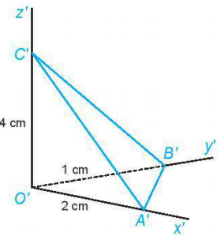
Cho hình tứ diện OABC có OA = 2 cm, OB = 3 cm và OC = 6 cm. Hình chiếu trục đo của hình tứ diện được cho như trong Hình 3.30. Tính hệ số biến dạng theo mỗi trục đo.
3.9
Hệ số biến dạng theo mỗi trục đo O'x', O'y', O'z' lần lượt là:
Hình 3.30

Slide 11
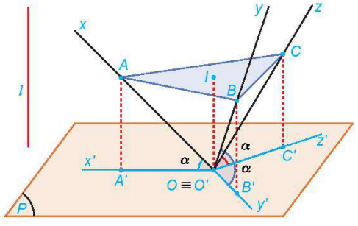
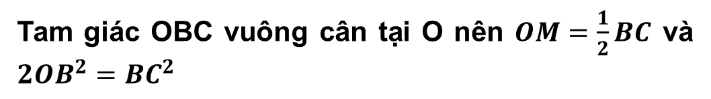
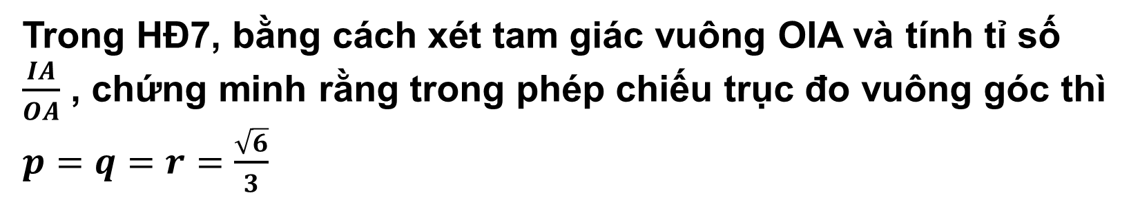
Trong HĐ7, bằng cách xét tam giác vuông OIA và tính tỉ số $\frac{IA}{OA}$ , chứng minh rằng trong phép chiếu trục đo vuông góc thì $p=q=r=\frac{\sqrt{6}}{3}$
3.10
Gọi M là trung điểm của BC, O.ABC là hình chóp tam giác đều nên OA = OB = OC.
Tam giác OBC vuông cân tại O nên $OM=\frac{1}{2}BC$ và ${2OB}^{2}={BC}^{2}$
Do đó :
Tam giác OIM vuông tại I có :
Do đó :

Slide 12
Hình chiếu trục đo của một vật thể được vẽ trên giấy kẻ ô tam giác đều như trong Hình 3.31. Quy ước độ dài mỗi cạnh của tam giác đều là 10 cm, tính thể tích của vật thể đó.
3.11
Chia vật thể thành hai hình hộp chữ nhật A và B
Hình hộp chữ nhật A có: Chiều dài đáy 50 cm, chiều rộng đáy 30 cm, chiều cao 20 cm.
Thể tích hình hộp chữ nhật A là: 50 . 30 . 20 = 30 000 (cm³).
Hình hộp chữ nhật B có: Chiều dài đáy 30 cm, chiều rộng đáy 20 cm, chiều cao 20 cm
Thể tích hình hộp chữ nhật B là: 30 . 20 . 20 = 12 000 (cm³).
Hình 3.31
Do đó, thể tích vật thể là: 30 000 + 12 000 = 42 000 (cm3).

Slide 13


